Slide 1

搜索策略
与个贷违约预测
小组成员：高恩同 贾芸欢 刘云 郭佳璐 闫仪冉

Slide 2
01
搜索策略
目录
02
个贷违约预测
Contents

Slide 3
搜索策略
宽度优先
01
Part One
02
A*算法
实验1

Slide 4
策略一：宽度优先
初始化
1
将起始节点放入一个队列中。
遍历队列
2
从队列中移除第一个节点。
检查该节点是否为目标节点。如果是，则搜索完成。
将节点的所有未访问的相邻节点加入队列，并标记为已访问。
结束
3
当队列为空时，如果没有找到目标节点，说明遍历了所有可达的节点。

Slide 5
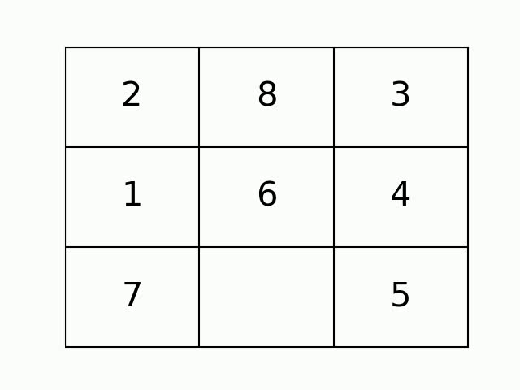
策略一——宽度优先
启动
把S0放入Open表中
是
Open是否为空
失败
否
内容主题概括一
内容主题概括二
取 Open 表中最前面的节点N放入Closed 表中，并冠以顺序号
演示文稿是一种实用的工具，可以是演示，演讲，报告等。大部分时间，它们都是在为观众服务。演示文稿是一种实用的工具，可以是演示，演讲，报告等。大部分时间，它们都是在为观众服务。演示文稿是一种实用的工具，可以是演示演讲报+
演示文稿是一种实用的工具，可以是演示，演讲，报告等。大部分时间，它们都是在为观众服务。演示文稿是一种实用的工具，可以是演示，演讲，报告等。大部分时间，它们都是在为观众服务。演示文稿是一种实用的工具，可以是演示演讲报告等。演示文稿是一种实用的工具。
是
N=Sg ？
成功
否
否
N可扩展吗？
扩展N，将其了节点依次放入Open表的木尾，并配上指向 N的返回指针

Slide 6
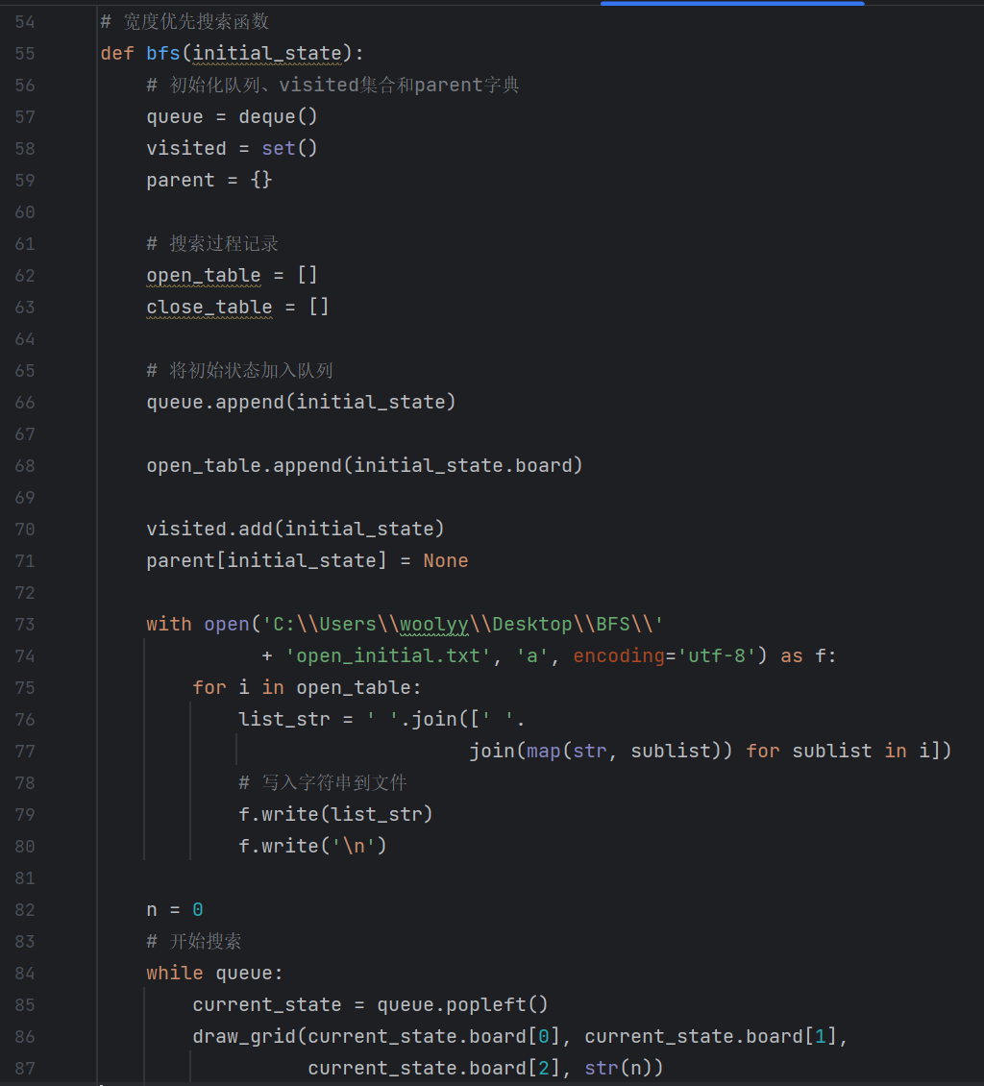
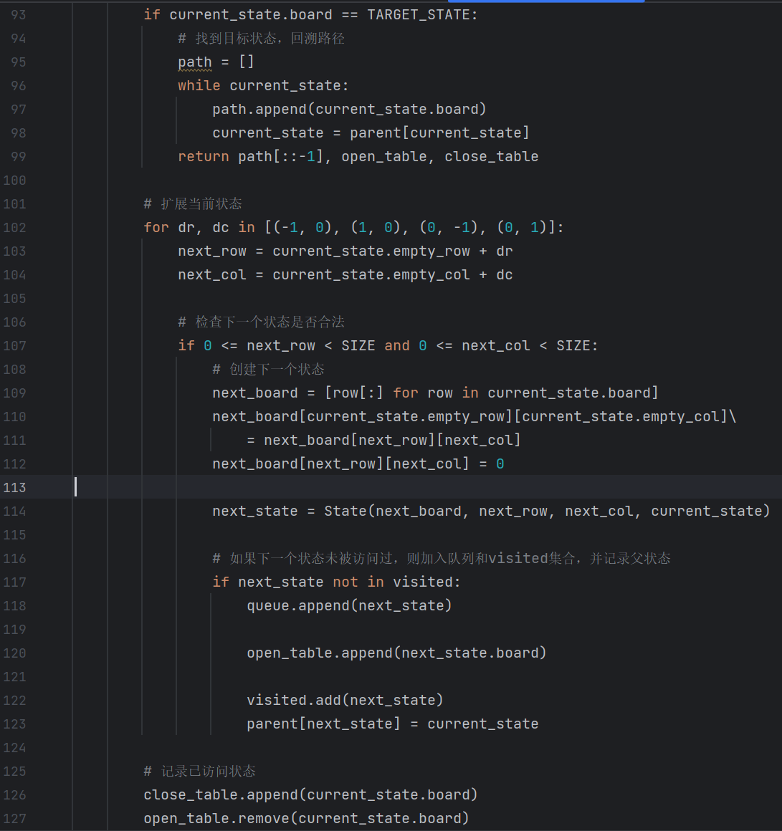
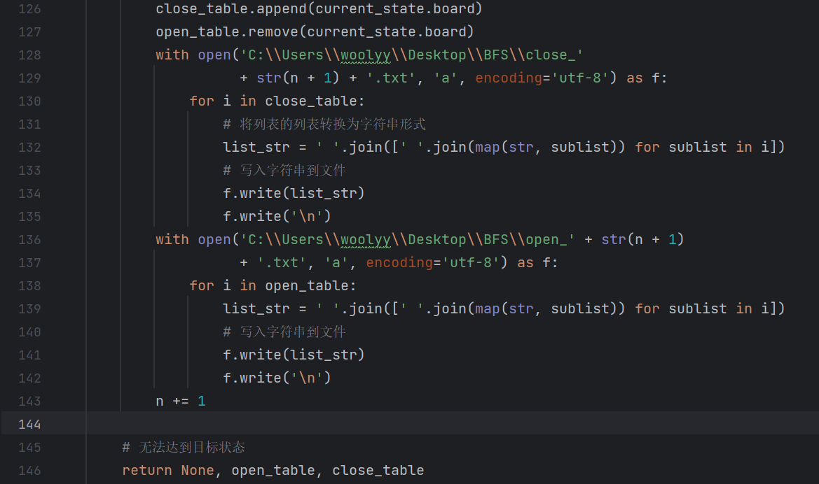
策略一——宽度优先代码
内容主题概括一
内容主题概括二
演示文稿是一种实用的工具，可以是演示，演讲，报告等。大部分时间，它们都是在为观众服务。演示文稿是一种实用的工具，可以是演示，演讲，报告等。大部分时间，它们都是在为观众服务。演示文稿是一种实用的工具，可以是演示演讲报告等。演示文稿是一种实用的工具。
演示文稿是一种实用的工具，可以是演示，演讲，报告等。大部分时间，它们都是在为观众服务。演示文稿是一种实用的工具，可以是演示，演讲，报告等。大部分时间，它们都是在为观众服务。演示文稿是一种实用的工具，可以是演示演讲报告等。演示文稿是一种实用的工具。

Slide 7
策略二：A*算法
1
启发式函数
2
开启列表与关闭列表
3
算法流程
4
完成搜索

Slide 8
策略二：A*算法
1
启发式函数
1. A*算法使用了一个启发式函数h(n)，它是一个估计值，表示从节点n到目标节点的预计成本。
2. 此外，A*算法还使用了g(n)函数，表示从起始节点到节点n的实际成本。
3. 最后，A*算法定义了f(n) = g(n) + h(n)，即节点n的综合评估函数。这个函数是对从起始点到目标点通过节点n的总成本的估计。

Slide 9
策略二：A*算法
开启列表与关闭列表:
2
开启列表（Open List）：存放待评估的节点。
关闭列表（Closed List）：存放已经评估过的节点。
算法流程
3
首先将起始结点S放入OPEN表，CLOSE表置空，算法开始时：
1、如果OPEN表不为空，从表头取一个结点n，如果为空算法失败。
2、n是目标解吗？是，找到一个解（继续寻找，或终止算法）。
3、将n的所有后继结点展开，就是从n可以直接关联的结点（子结点），如果不在CLOSE表中，就将它们放入OPEN表，并把n放入CLOSE表，同时计算每一个后继结点的估价值f(x)，将OPEN表按f(x)排序，最小的放在表头，重复算法，回到1。
4
完成搜索
3

Slide 10
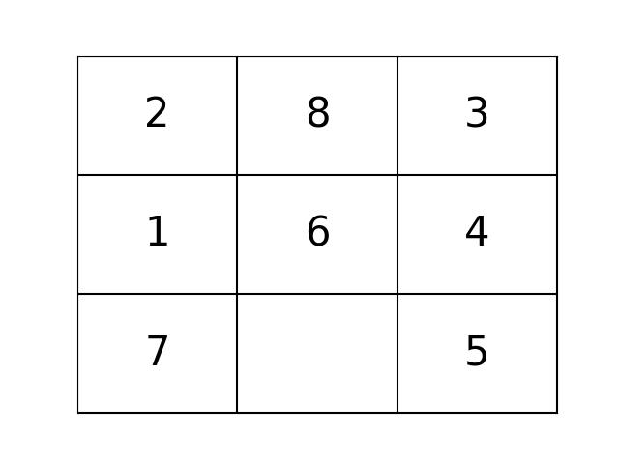
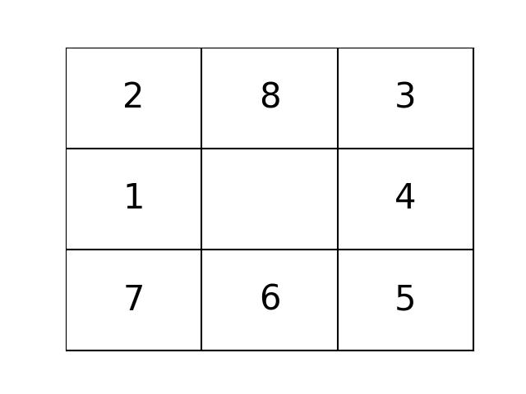
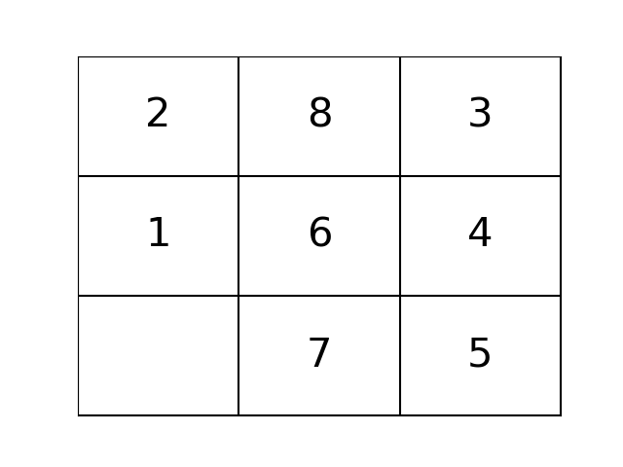
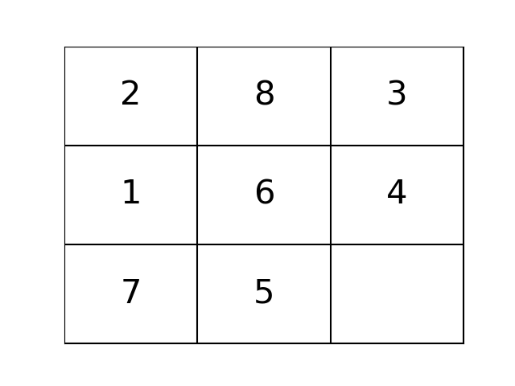
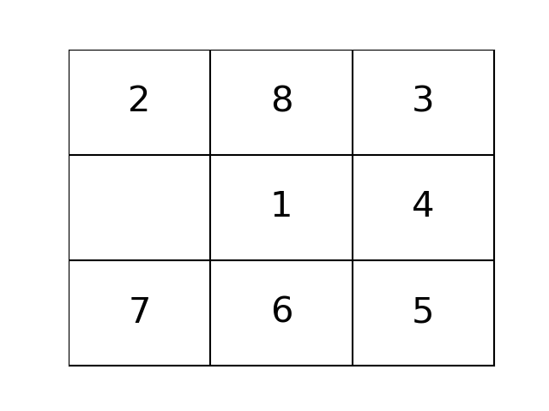
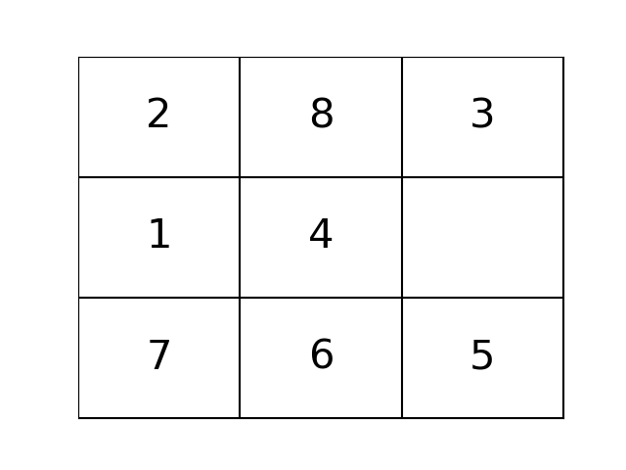
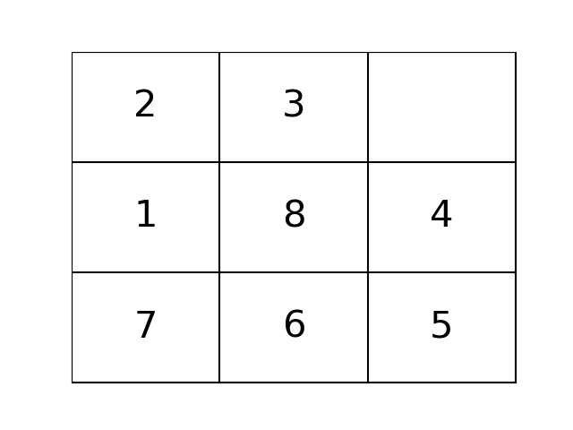
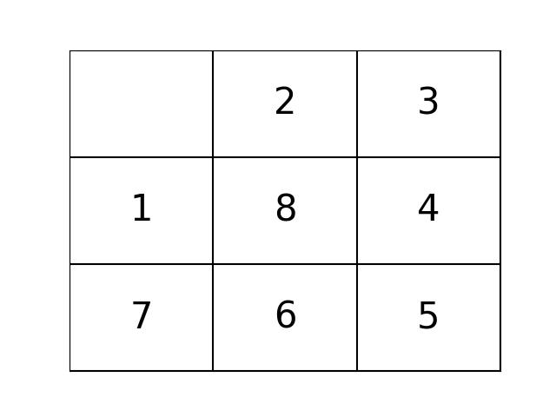

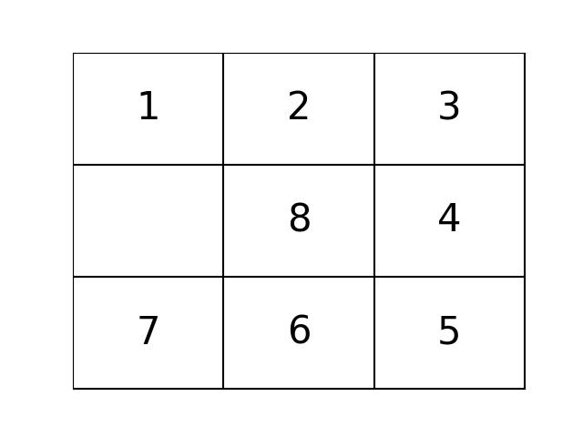
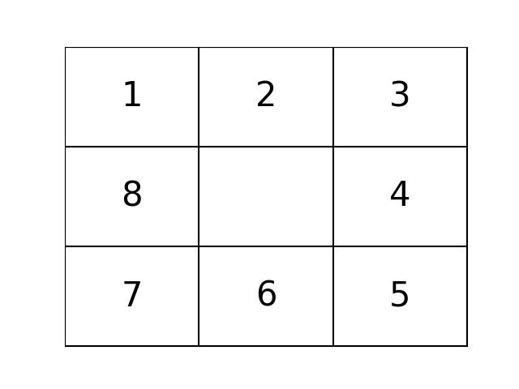
策略二：A*算法
开始
把S放入OPEN表，记f=h
是
Open=NIL?
失败
否
内容主题概括一
内容主题概括二
选取OPEN表上未设置过的具有最小/值的节点BESTNODE,放入CLOSED表中
演示文稿是一种实用的工具，可以是演示，演讲，报告等。大部分时间，它们都是在为观众服务。演示文稿是一种实用的工具，可以是演示，演讲，报告等。大部分时间，它们都是在为观众服务。演示文稿是一种实用的工具，可以是演示演讲报+
演示文稿是一种实用的工具，可以是演示，演讲，报告等。大部分时间，它们都是在为观众服务。演示文稿是一种实用的工具，可以是演示，演讲，报告等。大部分时间，它们都是在为观众服务。演示文稿是一种实用的工具，可以是演示演讲报告等。演示文稿是一种实用的工具。
是
BESTNODE是目标节点?
成功
否
扩展BESINODE，产生后续节点SUCCESSOR
A*子过程

Slide 11
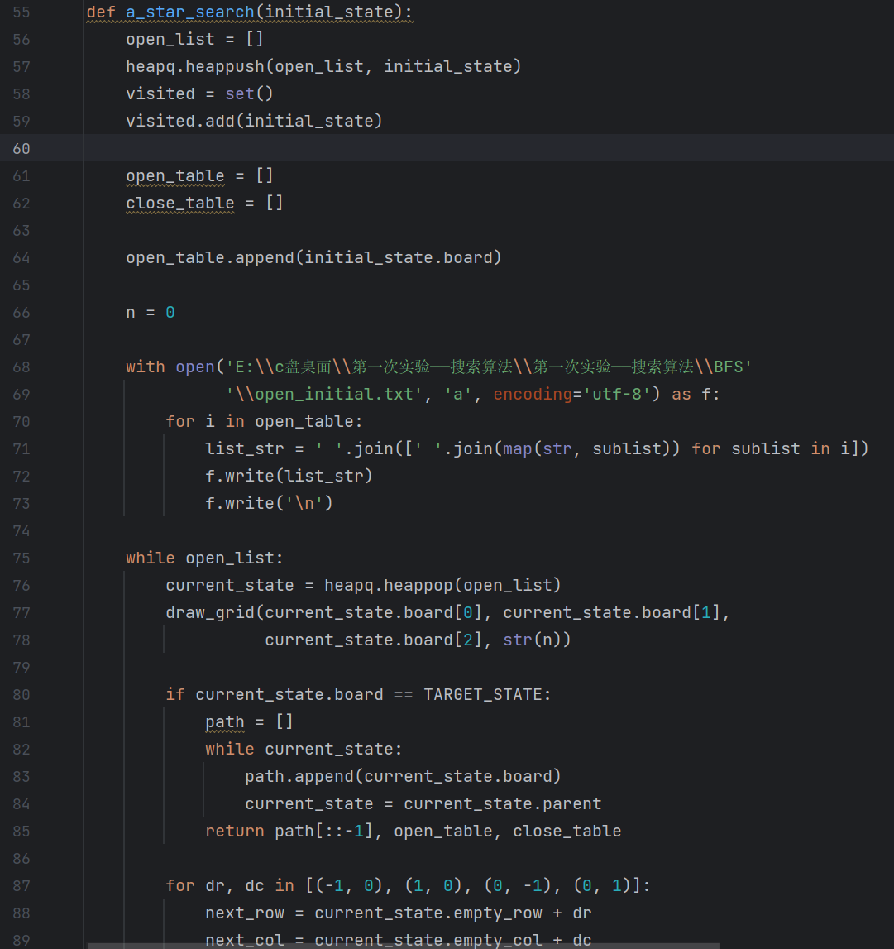
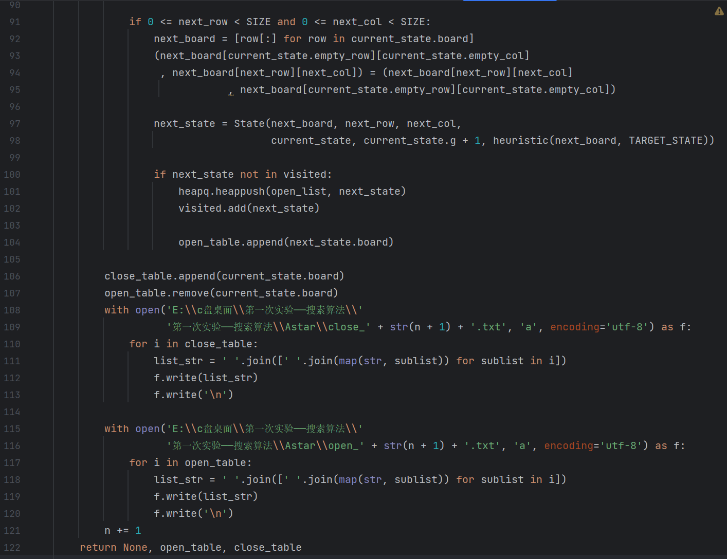
策略二：A*算法代码
内容主题概括一
内容主题概括二
演示文稿是一种实用的工具，可以是演示，演讲，报告等。大部分时间，它们都是在为观众服务。演示文稿是一种实用的工具，可以是演示，演讲，报告等。大部分时间，它们都是在为观众服务。演示文稿是一种实用的工具，可以是演示演讲报告等。演示文稿是一种实用的工具。
演示文稿是一种实用的工具，可以是演示，演讲，报告等。大部分时间，它们都是在为观众服务。演示文稿是一种实用的工具，可以是演示，演讲，报告等。大部分时间，它们都是在为观众服务。演示文稿是一种实用的工具，可以是演示演讲报告等。演示文稿是一种实用的工具。

Slide 12
宽度优先算法与A*算法的比较
时间复杂度和空间复杂度
BFS：宽度优先搜索会遍历所有可能的状态，时间和空间复杂度都比较高，特别是在状态空间较大时。
A*：使用启发式函数来估算到目标状态的距离，通常可以大大减少搜索空间，从而提高效率。它的时间复杂度和空间复杂度通常低于BFS，尤其是当启发式函数设计得当时。
BFS：可以找到最短路径，但在大状态空间中效率较低，因为它没有方向性，需要逐层遍历所有状态。
A*：通过启发式函数指导搜索方向，更加高效。如果启发式函数是良好的（如曼哈顿距离），A*在找到最优解的过程中可以跳过大量无关状态。
搜索效率
适用场景
BFS：适用于状态空间较小或需要确保绝对最短路径的问题。
A*：适用于状态空间大，且需要高效搜索的问题，如路线规划、游戏中的寻路等。

Slide 13
个贷违约预测
Part Two
实验2

Slide 14

背景介绍
背景介绍
为进一步促进金融普惠的推广落地，金融机构需要服务许多新的客群。银行作为对风险控制要求很高的行业，因为缺乏对新客群的了解，对新的细分客群的风控处理往往成为金融普惠的重要阻碍。如何利用银行现有信贷行为数据来服务新场景、新客群成了一个很有价值的研究方向，利用迁移学习捕捉不同业务中用户基本信息与违约行为之间的关联，帮助实现对新业务的用户违约预测是其中一个重要方法。

Slide 15
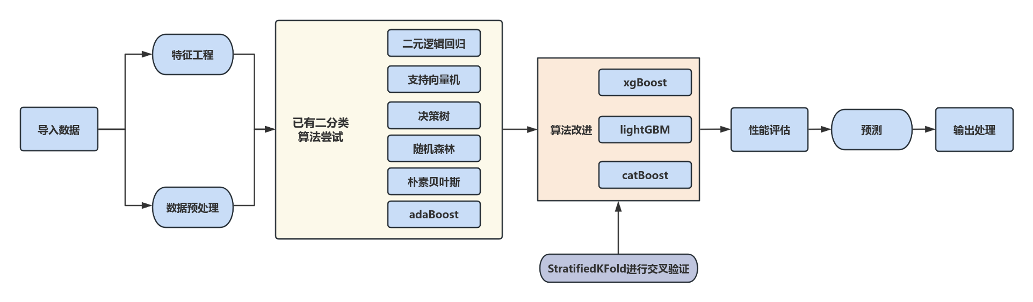
总体思路

Slide 16
数据预处理与特征工程
数据清洗
特征转换
01
02
替换或填充缺失值、标准化数据。
编码分类变量，例如将文本标签转换为数字。
特征生成
数据筛选
03
04
计算新的特征，例如贷款金额与每月付款的比率。
删除或筛选特定的数据行或列。
数据清洗步骤有助于提升数据的质量和一致性，为后续的模型训练和分析提供了坚实的基础。

Slide 17
数据预处理与特征转换
数据预处理
缺失值处理：对缺失的特征用均值填充。
文本类别型特征处理：对文本类别型特征做了标签编码(LabelEncoder)处理
日期类型特征处理：提取了年份、月份以及所在的周
异常特征处理：以一定阈值删除了异常值所在的样本
特征工程
双表特征分析：根据public表和internet表构建特征。
目标编码：根据目标变量进行有监督的特征构造
交叉特征：交叉特征可以拟合特征与标签之间更深层次更细粒度的关系，合理的构造交叉特征可以使模型得到更好的表达，一定程度上可以提高预测准确率。

Slide 18
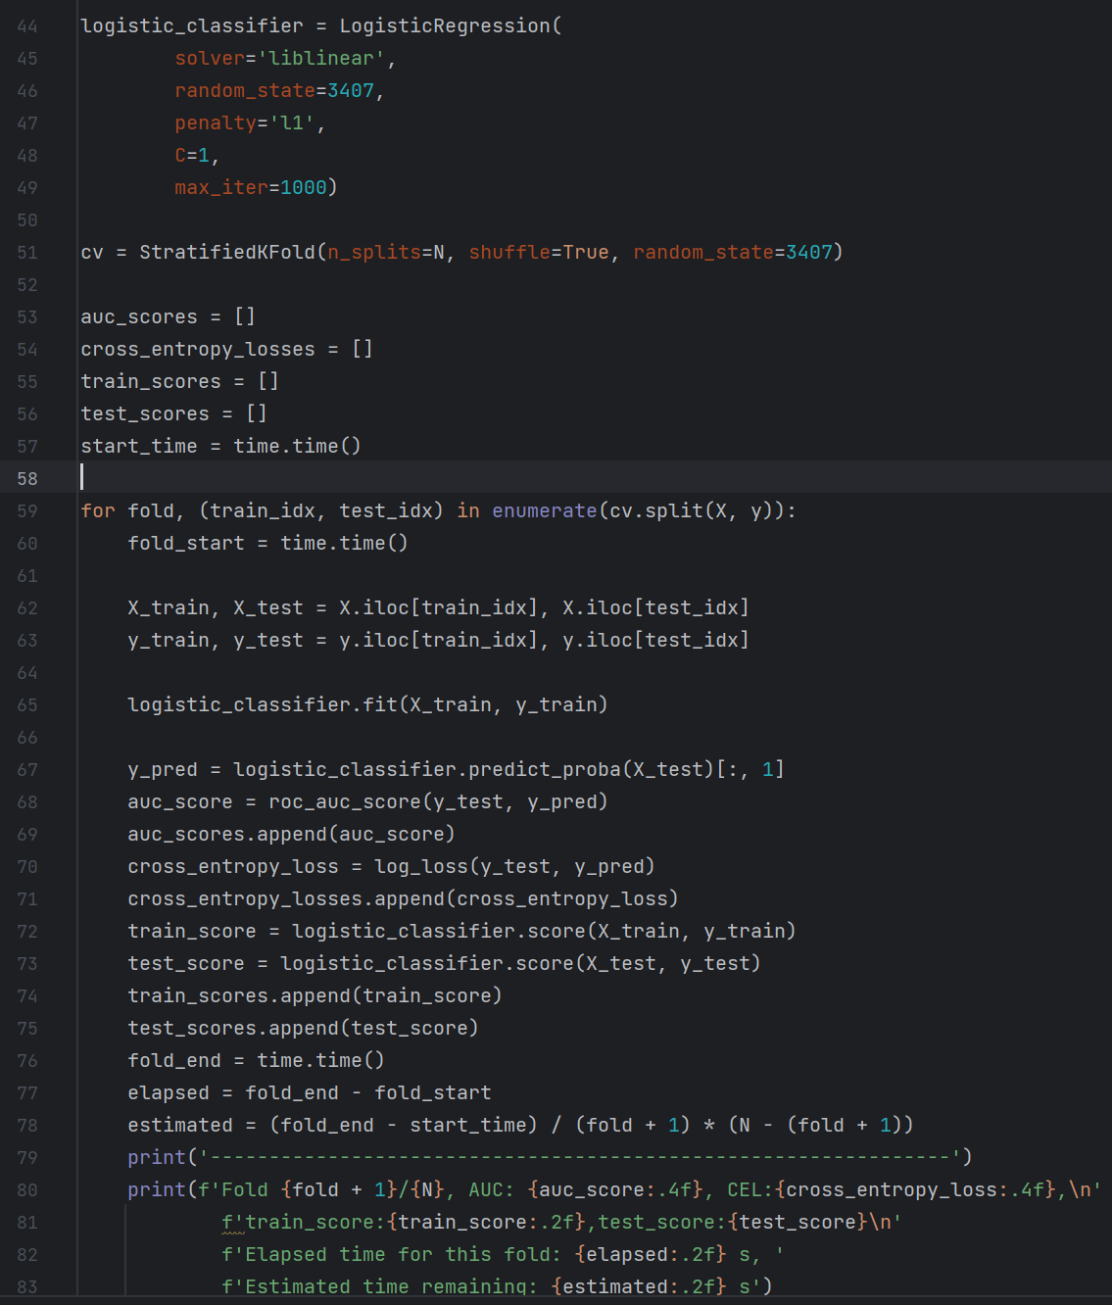
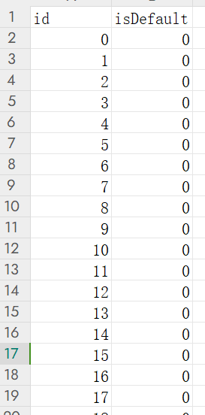
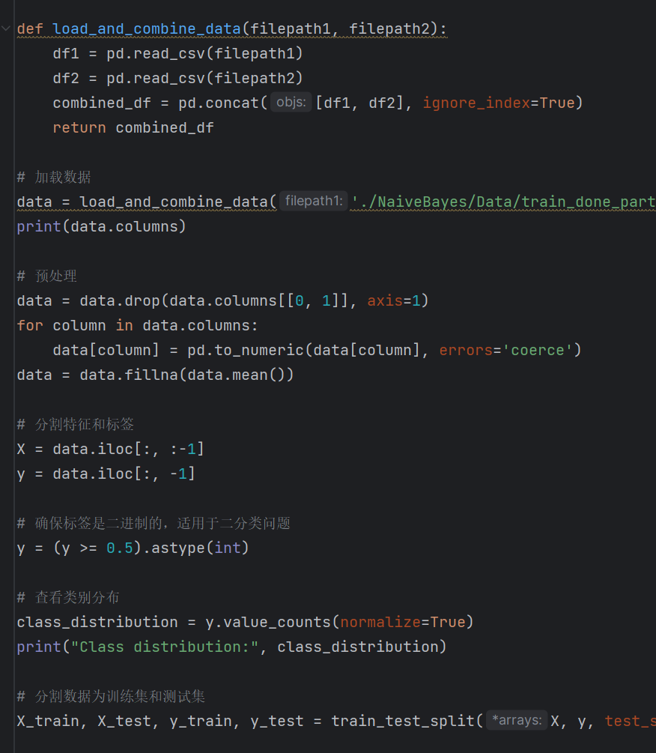
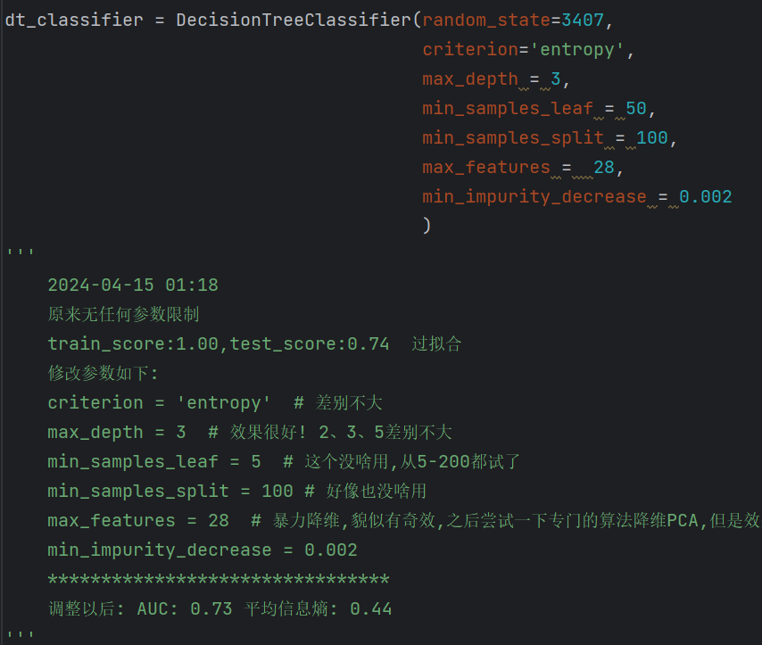
二分类算法
Logistic Regression
DecisionTree
NaiveBayes
Logistic Regression
1. 模型形式
2. Sigmoid函数
3. 参数估计（最大似然估计）
4. 概率解释和决策规则
1. 特征选择
2. 节点分裂
3. 剪枝处理
4. 结果输出
1. 概率计算
2. 应用贝叶斯定理
3. 分类决策

Slide 19
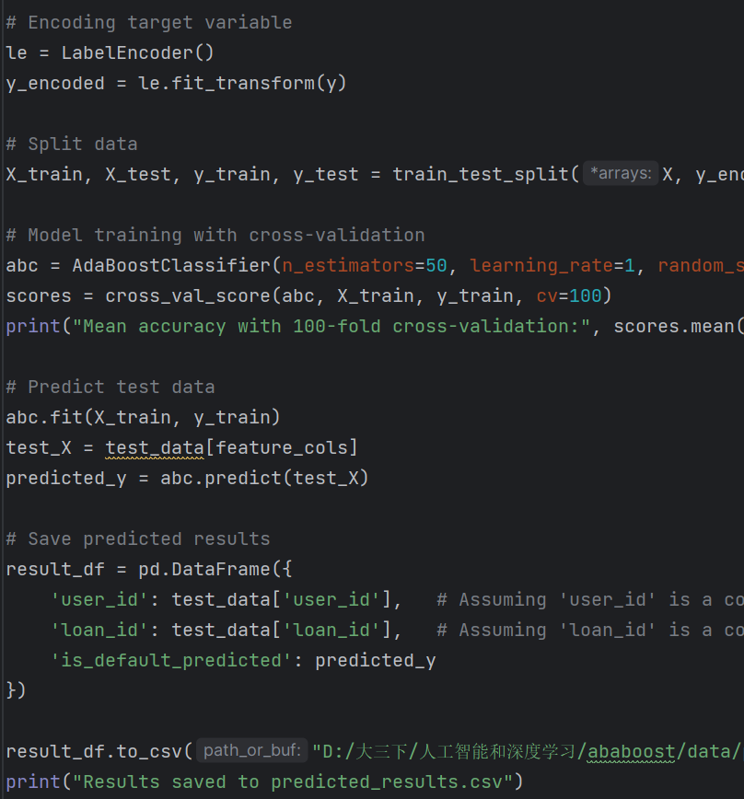
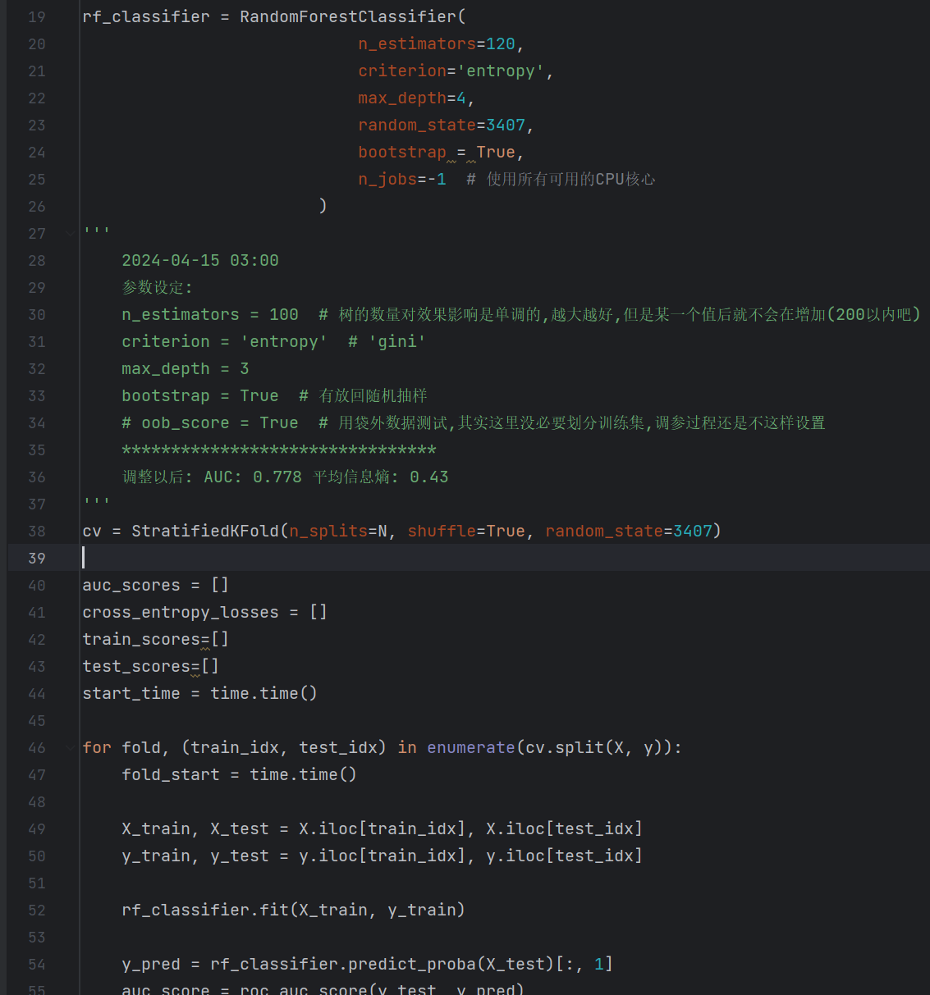
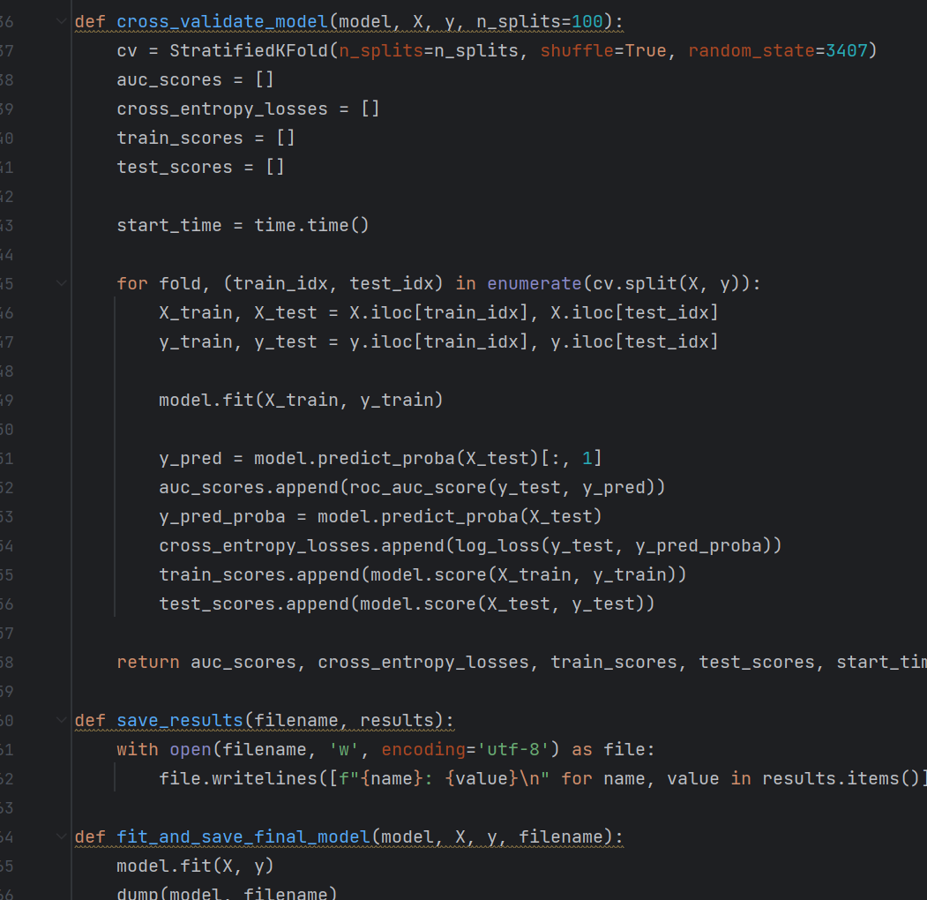
二分类算法
Adaboost
RandomForest
SVM
1. 初始化权重
2. 循环训练弱学习器
3. 组合弱学习器
4. 最终决策
1. 随机选择样本
2. 随机选择特征
3. 构建多个决策树
4. 聚合所有树的预测结果
1. 选择合适的核函数
2. 构建优化问题
3. 训练模型
4. 分类决策

Slide 20
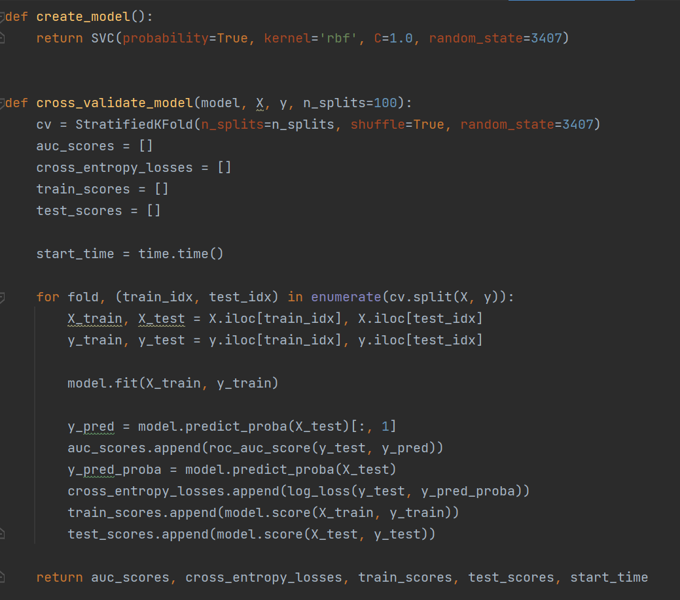
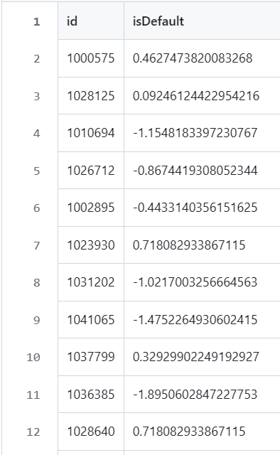
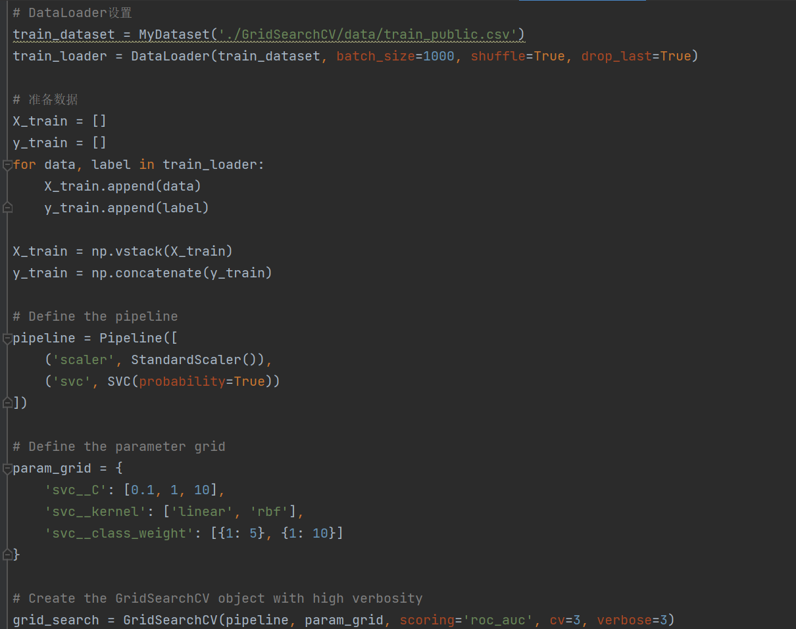
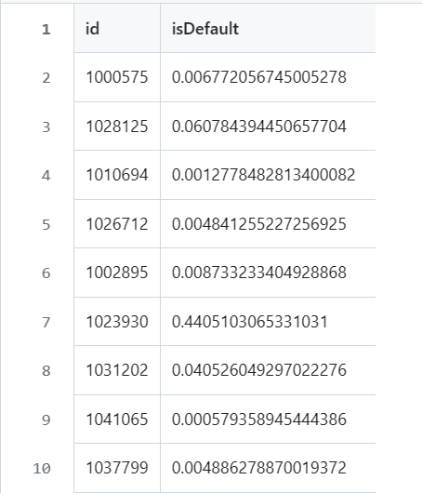
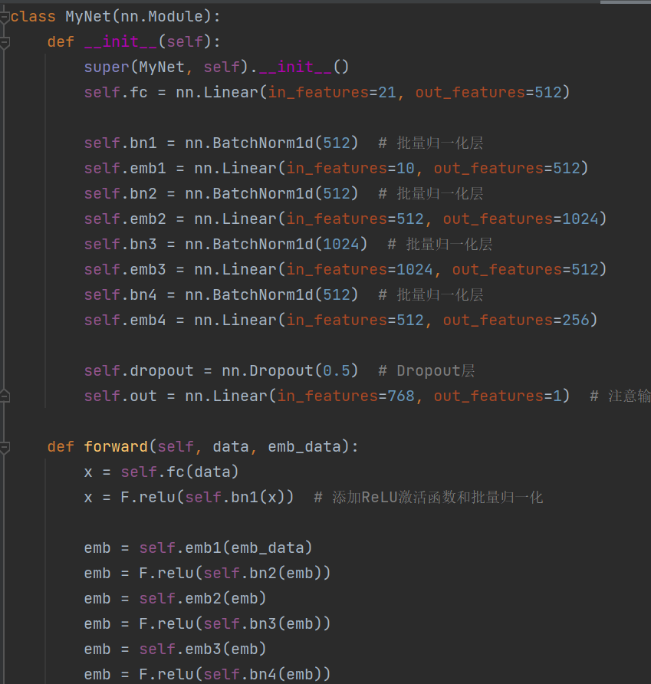
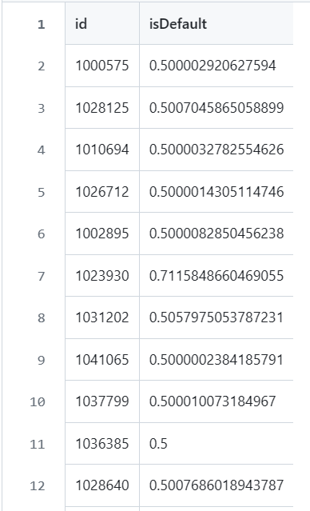
二分类算法
组合弱学习
遗传算法
GridSearchCV
深度学习
1. 从DataLoader中迭代提取特征和标签
2. 遗传算法设置
3.遗传算法运行
4. 从种群中选择适应度最高的个体，并保存
1. 使用Pipeline整合特征缩放和支持向量机
2. 交叉验证，寻找最佳的模型参数组合
3. 模型训练
4. 进行分类决策
1. CNN提取关键特征
2. 汇总数据
3. 训练模型
4. 分类决策

Slide 21
CatBoost
原理简介
CatBoost（Categorical Boosting）是一种专门为处理分类数据（尤其是具有大量分类特征的数据）设计的梯度提升算法。它由 Yandex 的研究人员开发，旨在解决传统梯度提升方法在处理分类数据时的一些挑战。
核心算法
目标编码：CatBoost 对分类变量使用一种高级的目标编码技术，其中包括使用组合的类别统计数据来减少过拟合的风险，并保持良好的泛化能力。
Ordered Boosting：该算法是一种特殊的梯度提升实现，它通过动态改变训练样本的顺序，使得每次训练的基模型只使用之前的数据来计算梯度，从而避免了信息泄露。
边界优化的树结构：CatBoost 构建的决策树在每个分割点选择特征时都考虑到边界优化，这有助于更精确地处理连续和类别特征。
模型组合：通过组合多个简单的决策树来构建最终的预测模型

Slide 22
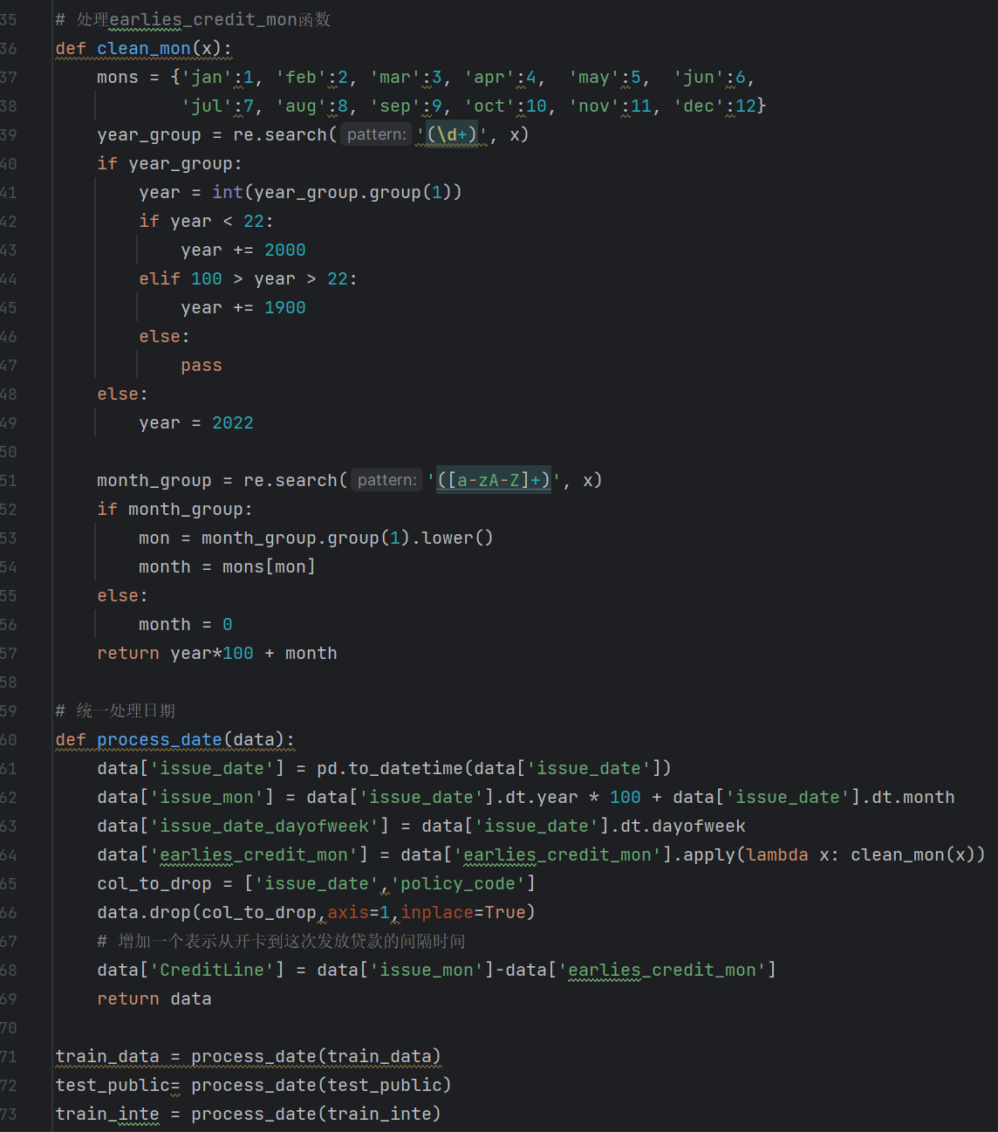
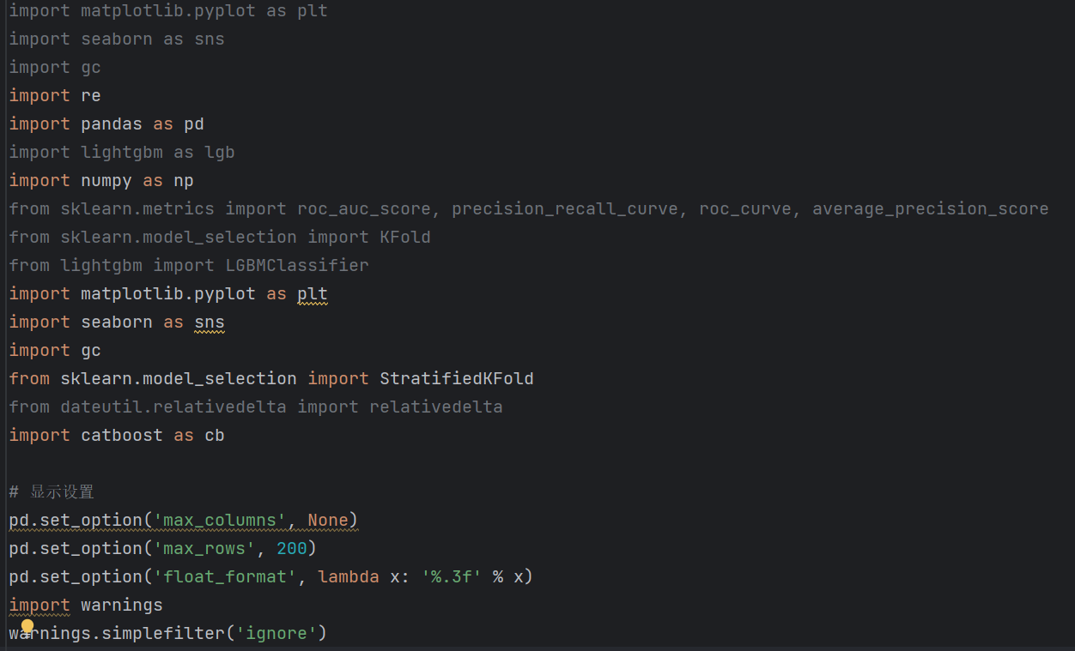
CatBoost代码介绍
导入相关模块
数据预处理

Slide 23
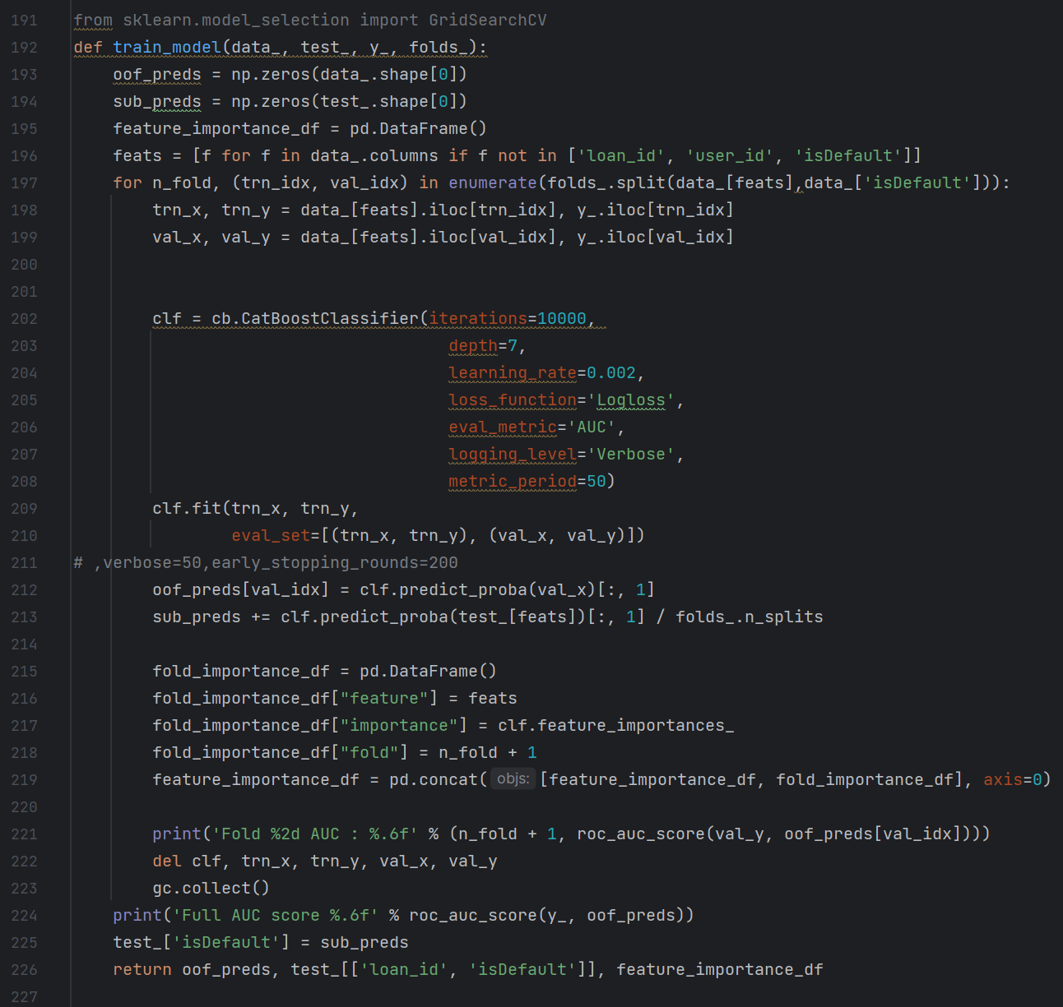
CatBoost代码介绍
代码介绍
使用CatBoostClassifier，一个基于梯度提升决策树的算法，进行模型训练。该模型配置了迭代次数、树的深度、学习率等参数，并设置了早停策略
使用StratifiedKFold进行交叉验证，以保证每个折叠中各类样本的比例保持一致。
在每一折训练完成后，收集模型的特征重要性，并将其记录在DataFrame中。记录每个折的重要特征，并汇总。
使用训练好的模型对测试数据集进行预测，并将结果整合，将平均概率作为最终的预测输出。

Slide 24
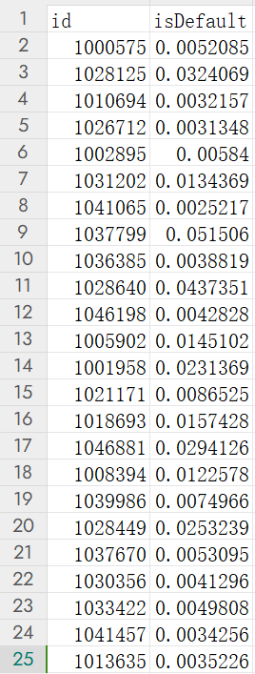
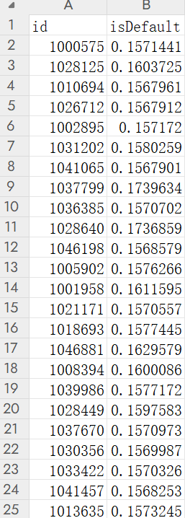
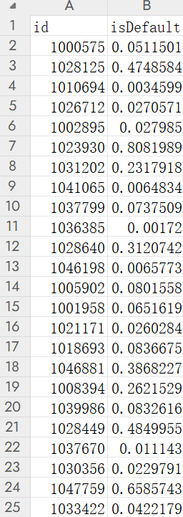
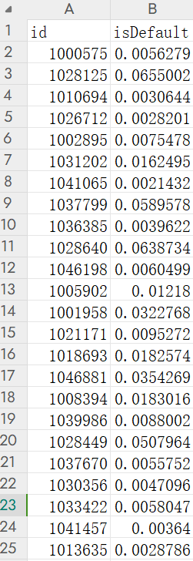
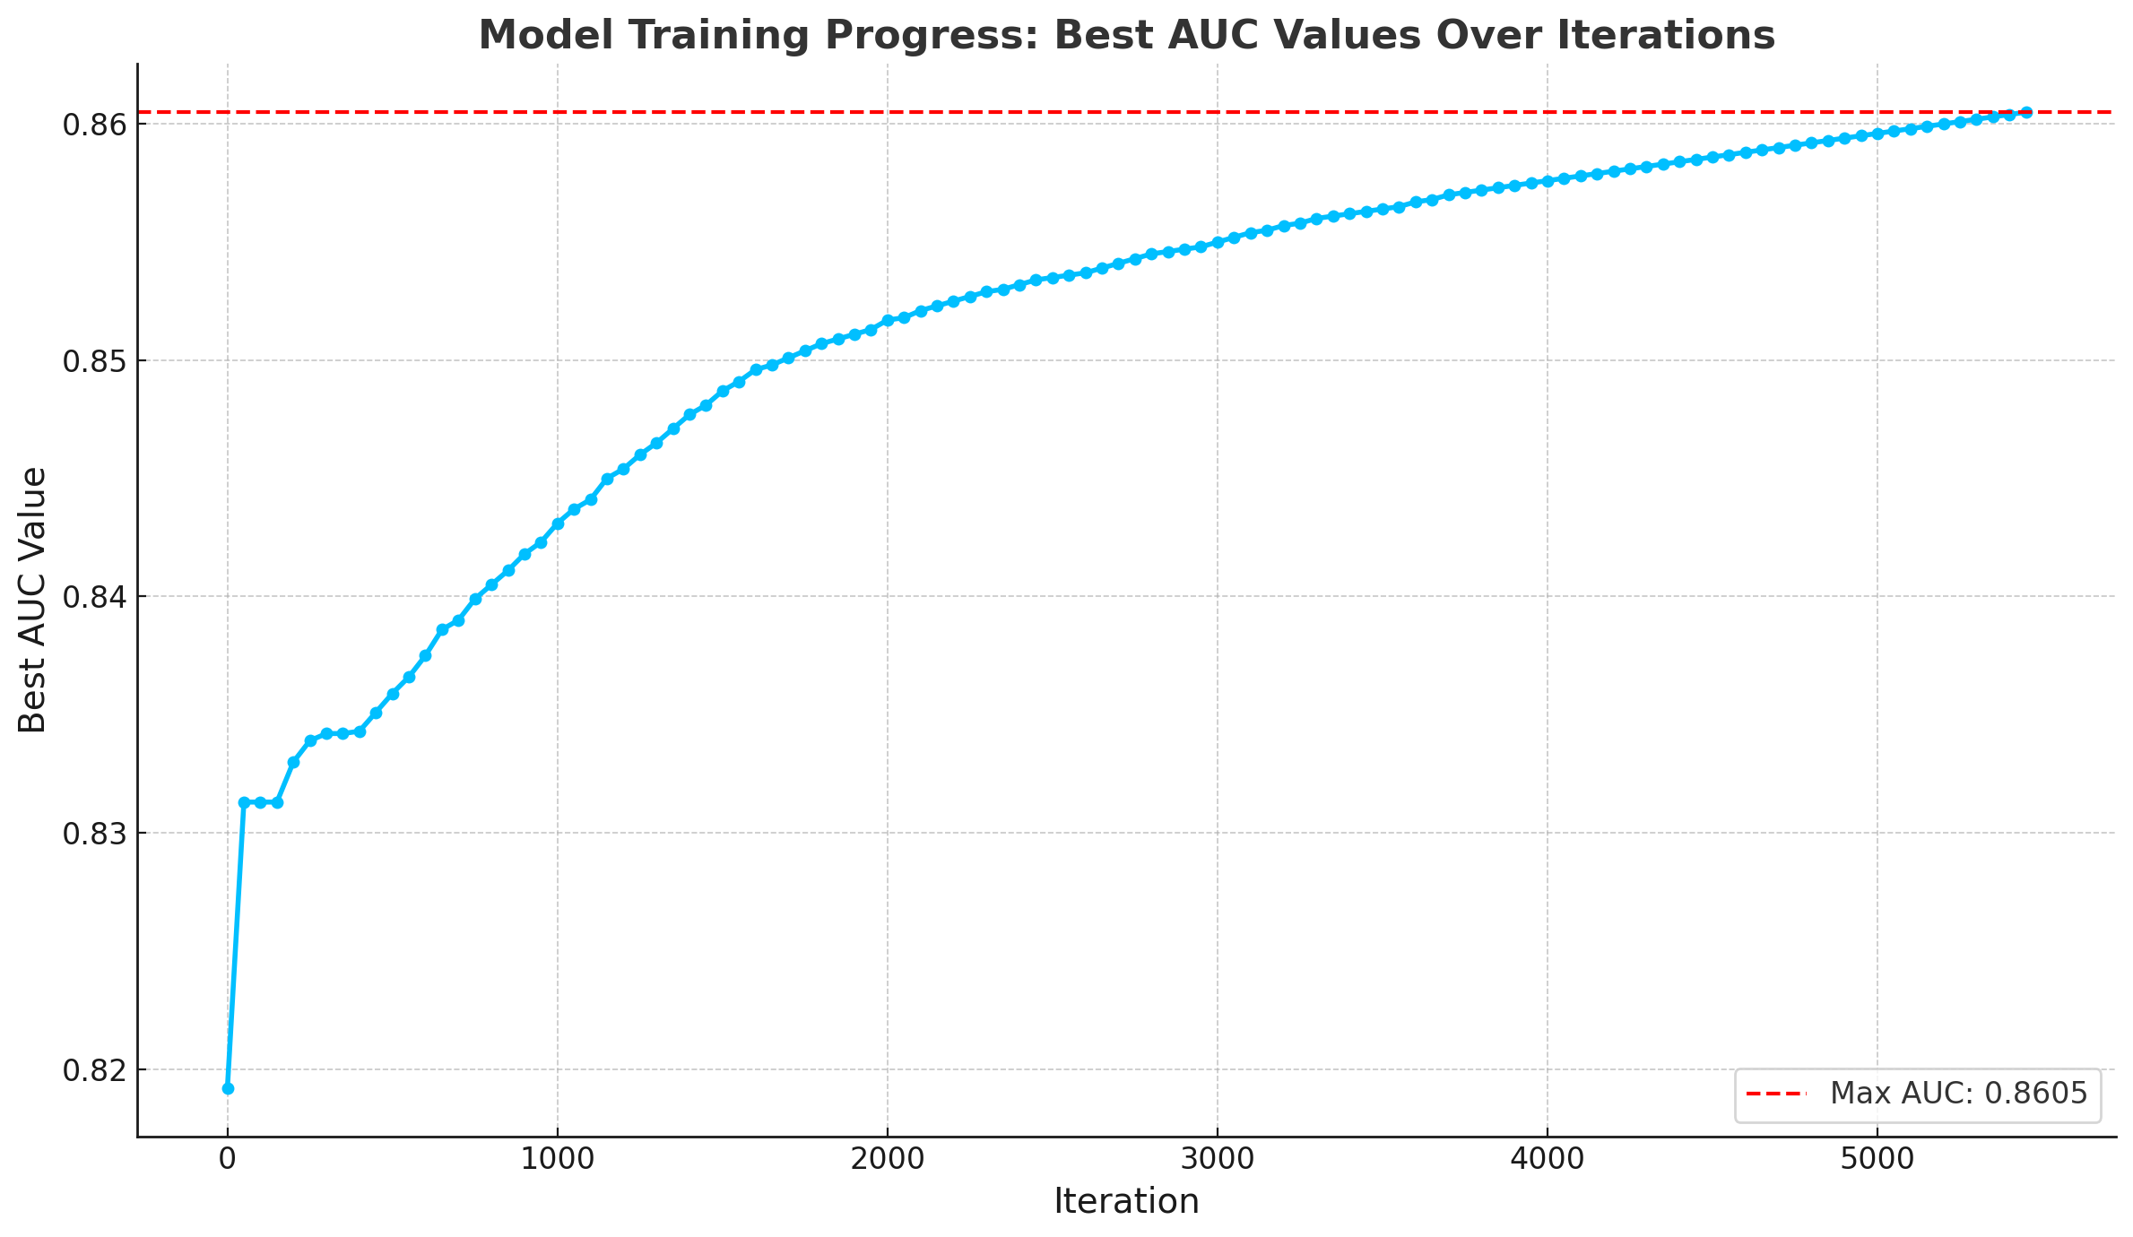
结果
多次调参后结果逐渐优化，准确率达0.9075

Slide 25



LightGBM
原理简介
LigthGBM是boosting集合模型中的新进成员，由微软提供，它和XGBoost一样是对GBDT的高效实现，原理上它和GBDT及XGBoost类似，都采用损失函数的负梯度作为当前决策树的残差近似值，去拟合新的决策树。
核心思路
直方图优化
叶子优先的树生长策略
梯度提升框架
Notes:
核心思路：
直方图优化：通过将连续的特征值离散化成固定数量的分箱来构建特征的直方图，减少了模型在寻找最优分割点时的计算量，同时提高了数据处理的效率和模型的扩展性。
叶子优先的树生长策略：与传统的按层生长的决策树不同，LightGBM 采用叶子优先策略，选择最大化损失减少的叶子进行分裂，有助于更快地减少误差，虽然可能增加过拟合的风险，但通常能得到更精确的模型。
梯度提升框架：使用基于树的模型作为基学习器，通过迭代地添加树来纠正前一步的预测残差，持续优化模型的预测性能，使得最终模型能够在各种预测任务上都有良好表现。

Slide 26
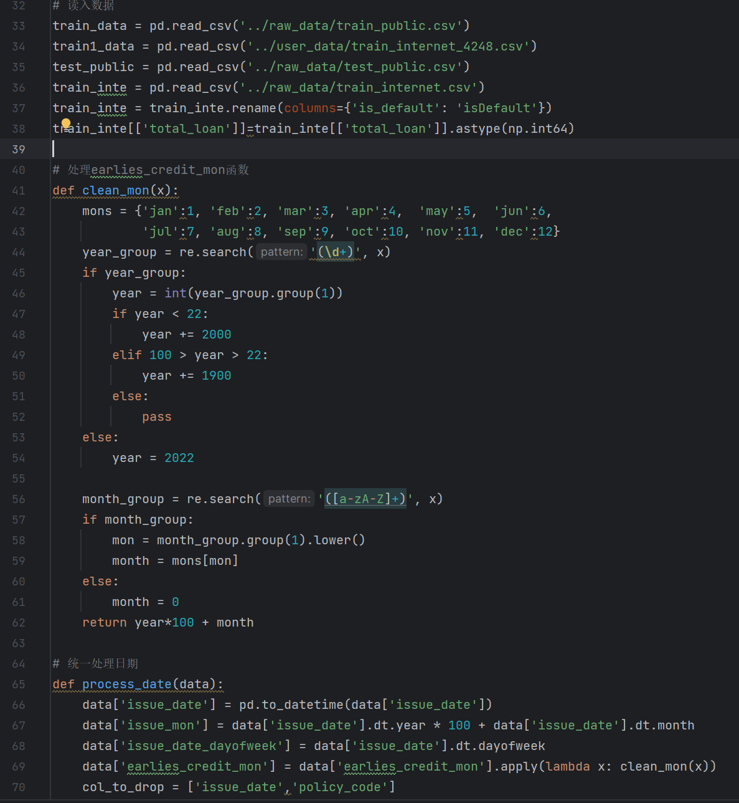
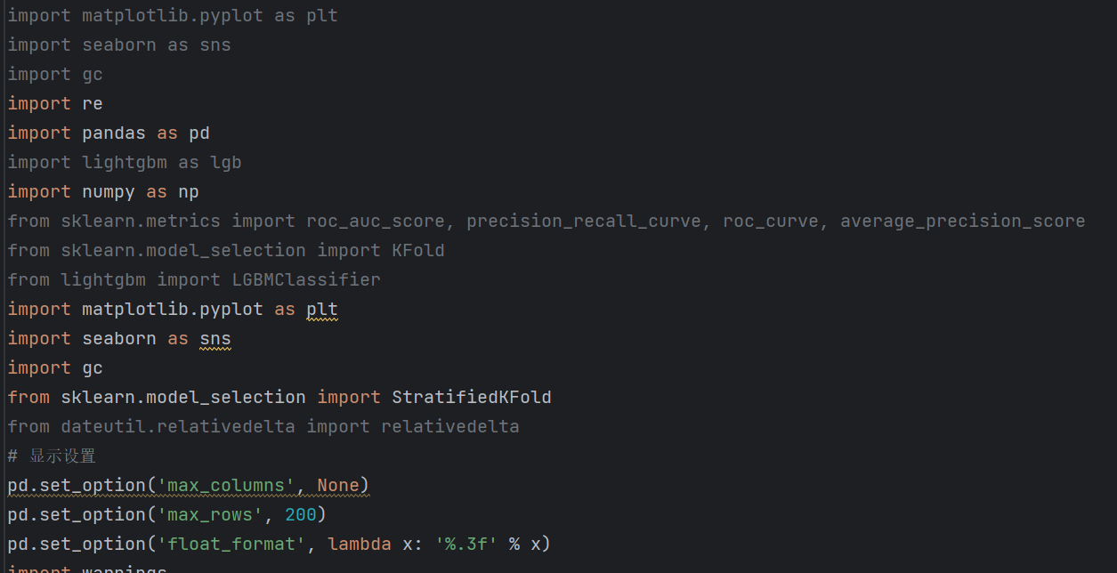
LightGBM代码介绍
导入相关模块
数据预处理

Slide 27
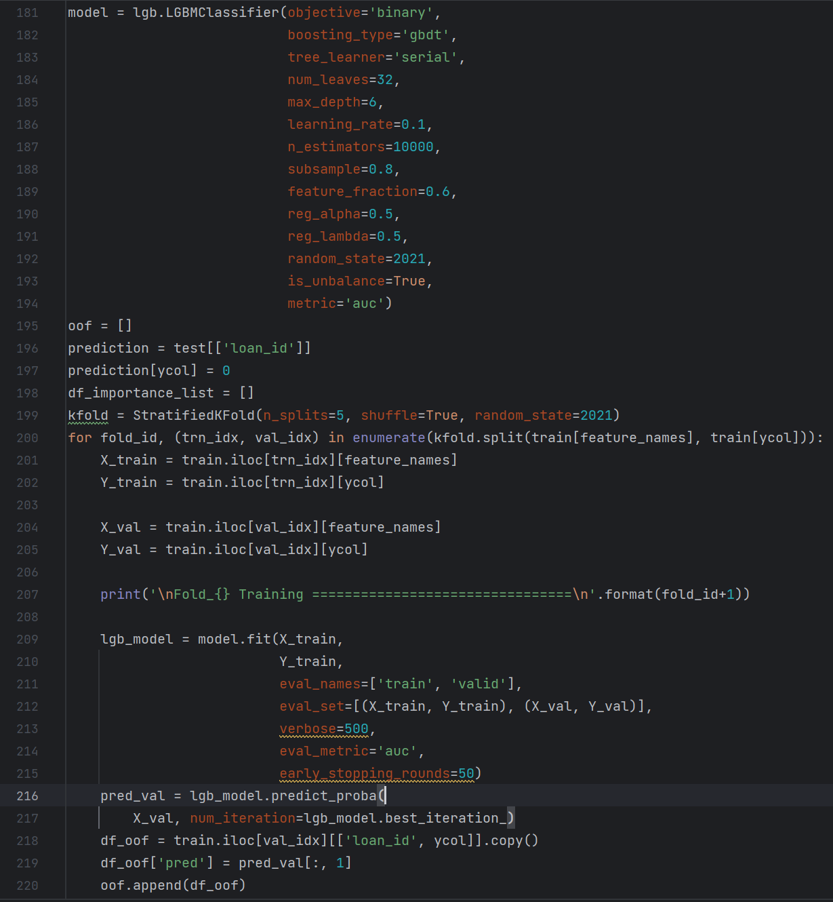
LightGBM代码介绍
代码介绍
使用LightGBM作为机器学习模型
使用StratifiedKFold进行交叉验证，以保证每个折叠中各类样本的比例保持一致。
在每个叠中，分别训练模型，并在验证集上评估模型表现。
记录每个折的重要特征，并汇总。
将所有折的预测结果合并，计算总体的ROC-AUC得分，以评估模型整体的分类性能。
预测与结果保存

Slide 28
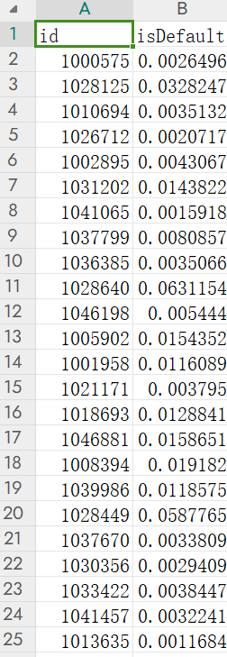
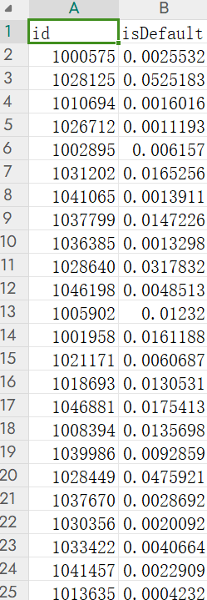
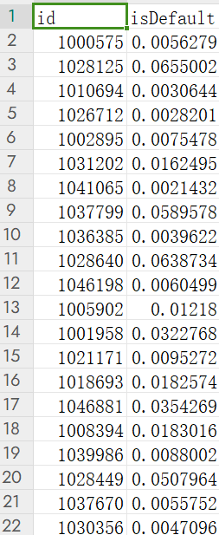
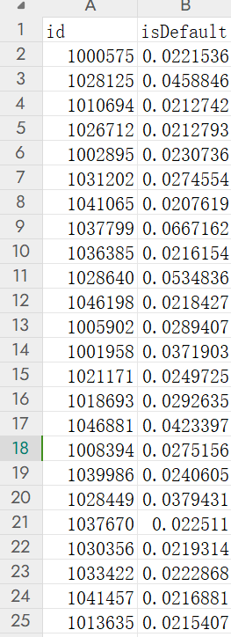
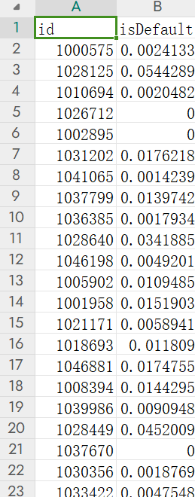
结果
多次调参后结果逐渐优化，AUC为0.904

Slide 29
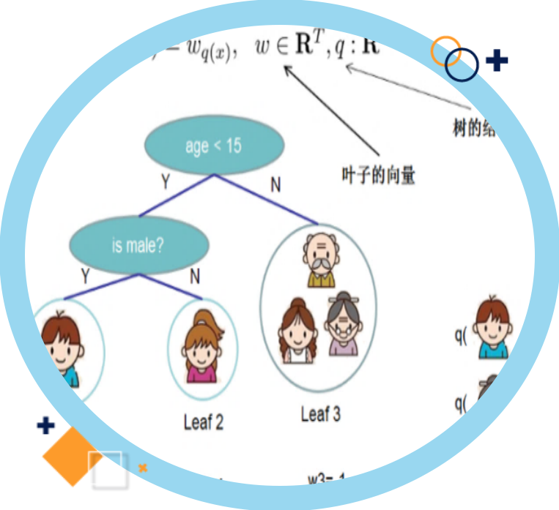
XGBoost
原理简介
XGBoost（eXtreme Gradient Boosting）是一种高效的实现梯度提升算法的机器学习框架。XGBoost 主要用于回归、分类和排序问题，并被广泛用于各种机器学习竞赛和实际应用中。
核心思路
梯度提升：XGBoost 是基于梯度提升算法的实现。
正则化：XGBoost 在传统的梯度提升决策树（GBDT）基础上增加了正则化项（包括树的叶子节点的权重的L1和L2正则化）
并行处理：尽管树的构建本质上是顺序的，XGBoost 优化了计算过程，使得在特征层面上可以进行并行计算。
灵活性：XGBoost 支持用户定义自己的优化目标和评价准则

Slide 30
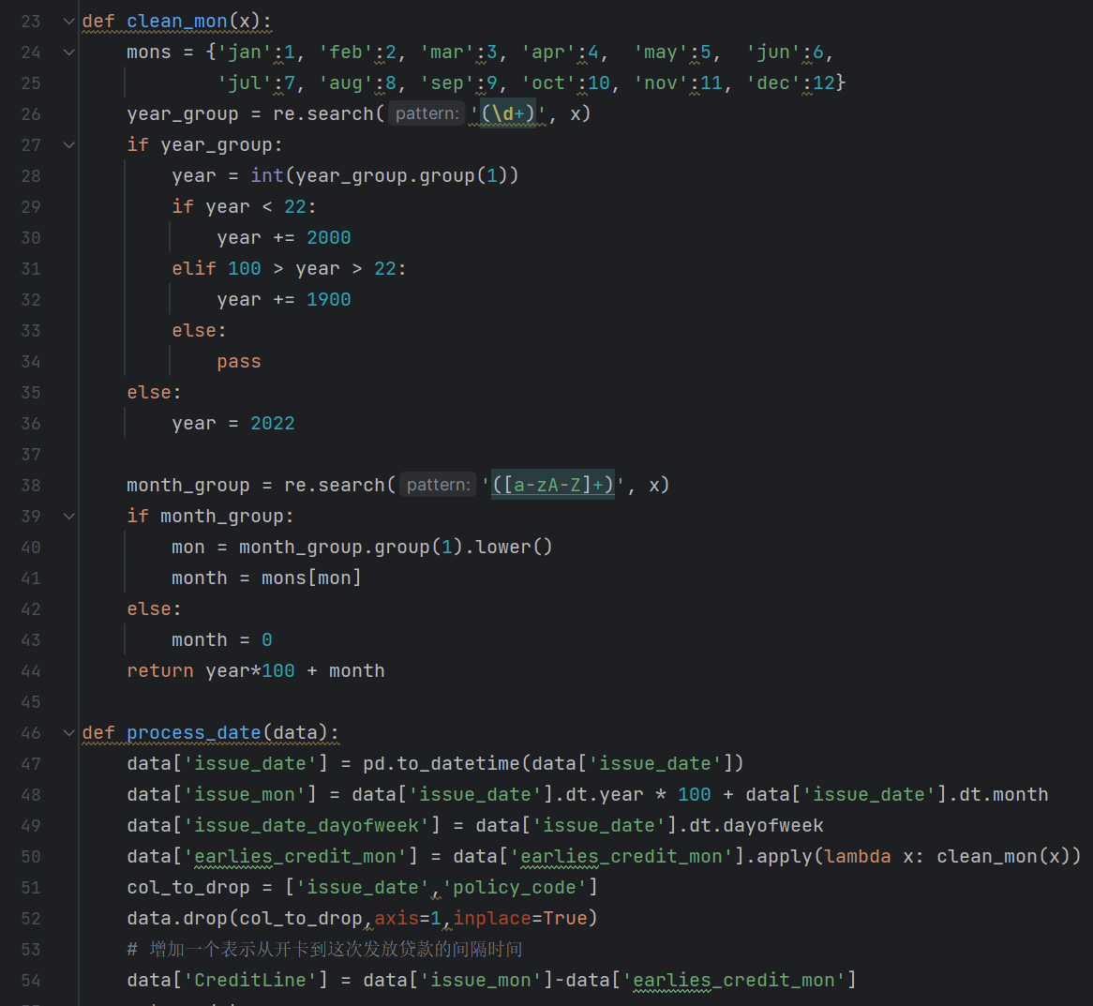
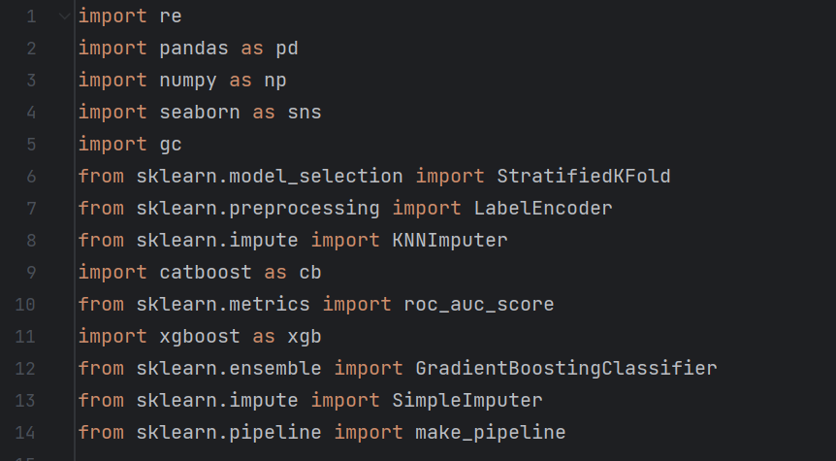
XGBoost代码介绍
导入相关模块
数据预处理

Slide 31
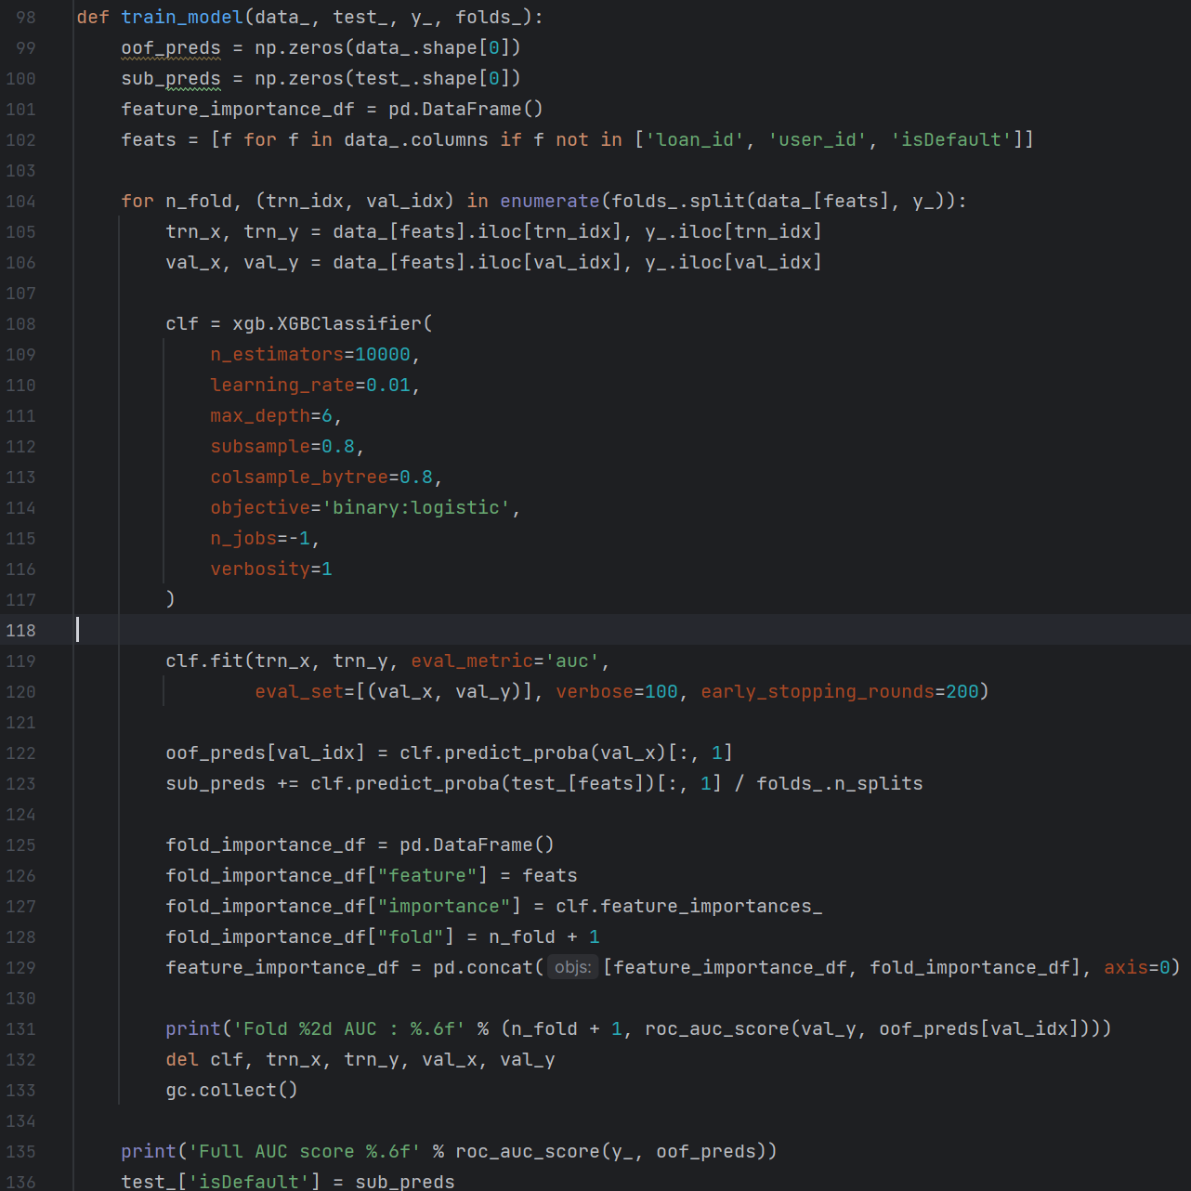
XGBoost代码介绍
代码介绍
使用XGBoost作为机器学习模型
使用 StratifiedKFold 分割数据，保持每个训练和验证叠中目标类别的比例。
迭代每个叠，进行模型的训练和验证
训练集和验证集分割
定义 XGBoost 分类器，设置参数并在训练集上进行训练。记录每个叠的重要特征，并汇总。
记录每个特征对模型预测的贡献度，这些数据将用于后续分析模型哪些特征
使用 roc_auc_score 评估每个折的模型性能
预测与结果保存

Slide 32

结果
多次调参后结果逐渐优化，准确率为0.9082

Slide 33
Thank you for watching
感谢您的批评指正
小组成员：高恩同 贾芸欢 刘云 郭佳璐 闫仪冉
成员 | 分工
高恩同 | 支持向量机，算法优化、遗传算法、GridSearchCV、Boost\汇报展示
贾芸欢 | 决策树，随机森林，算法优化，搜索策略、XGBoost
刘云 | 逻辑回归，算法优化，搜索策略、LightGBM
郭佳璐 | 朴素贝叶斯，算法优化、CatBoost、深度学习
闫仪冉 | adaBoost，PPT制作、模型修改、素材制作

